Slide 1







Chào mừng các con
đến với bài giảng online
Môn: Toán

Slide 2


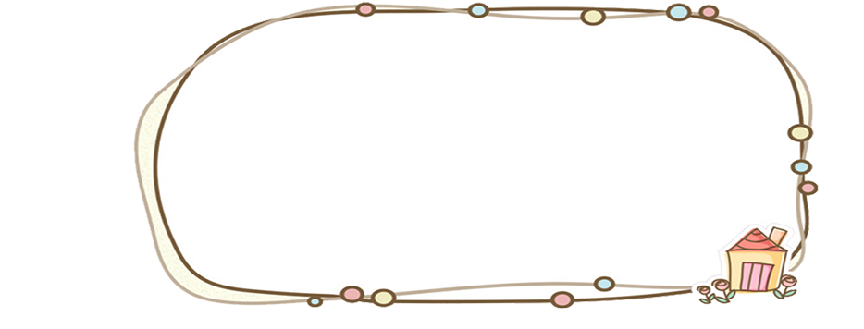
Giải bài toán bằng hai phép tính

Slide 3

Mục tiêu
1
Hiểu cách giải bài toán bằng hai phép tính.
2
Ôn tập về dạng toán nhiều hơn, ít hơn, gấp một số lên nhiều lần, giảm đi một số lần.

Slide 4

Thứ sáu ngày 12 tháng 10 năm 2021
Toán
Giải bài toán bằng hai phép tính

Slide 5

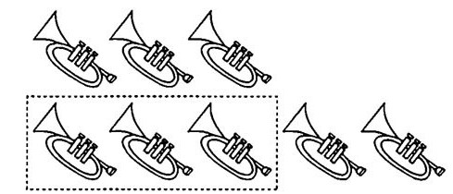
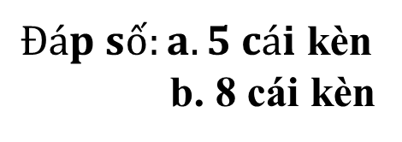


Bài toán 1: Hàng trên có 3 cái kèn, hàng dưới có nhiều hơn hàng trên 2 cái kèn. Hỏi:
a. Hàng dưới có mấy cái kèn?
b. Cả hai hàng có mấy cái kèn?
Tóm tắt:
Bài giải:
Số kèn ở hàng dưới là:
3 kèn
Hàng trên:
2 kèn
? kèn
$$3+2=5 (cái)$$
Hàng dưới:
b. Số kèn ở cả hai hàng là:
? kèn
$$3+5=8 (cái)$$
$Đáp số:a. 5 cái$ kèn
b. 8 cái kèn

Slide 6




Bài toán 2: Bể thứ nhất có 4 con cá, bể thứ hai có nhiều hơn bể thứ nhất 3 con cá. Hỏi cả hai bể có bao nhiêu con cá?
Tóm tắt:
Bài giải:
Số cá ở bể thứ hai là:
4 con cá
Bể thứ nhất:
$$4+3=7 (con)$$
3 con cá
? con cá
Số cá ở cả hai bể là:
Bể thứ hai:
$$4+7=11 (con)$$
$$Đáp số:11 con cá$$

Slide 7

Bài toán 3 : Một cửa hàng ngày thứ bảy bán được 6 xe đạp, ngày chủ nhật bán được số xe đạp gấp đôi số xe đạp trên. Hỏi cả hai ngày cửa hàng đó đã bán được bao nhiêu xe đạp?
Tóm tắt
Bài giải
6 xe
Thứ bảy:
Số xe đạp bán trong ngày chủ nhật là:
6 x 2 = 12 (xe)
Số xe đạp bán trong cả hai ngày là:
6 + 12 = 18 (xe)
Đáp số: 18 xe đạp
? xe
Chủ nhật:

Slide 8

Toán
Toán
Bài toán giải bằng hai phép tính
Bài toán giải bằng hai phép tính
Bài toán 2: Bể thứ nhất có 4 con cá, bể thứ hai có nhiều hơn bể thứ nhất 3 con cá.
Bài toán 1: Hàng trên có 3 cái kèn, hàng
dưới có nhiều hơn hàng trên 2 cái kèn.
a) Hàng dưới có mấy cái kèn?
b) Cả hai hàng có mấy cái kèn?
Hỏi cả hai bể có bao nhiêu
Các bước thực hiện giải bài toán bằng hai phép tính:
con cá?
Bài giải
Số con cá bể thứ hai có là:
4 + 3 = 7 (con cá)
Số con cá cả hai bể có là:
4 + 7 = 11 (con cá)
Bước 1: Tìm thành phần chưa biết
Bài giải
a) Số cái kèn ở hàng dưới là:
3 + 2 = 5 (cái)
b) Số cái kèn ở cả hai hàng là:
3 + 5 = 8 (cái)
Bước 2: Thực hiện yêu cầu của bài toán
Đáp số: 11 con cá
Đáp số: a) 5 cái kèn
b) 8 cái kèn

Slide 9



1
Anh có 15 tấm bưu ảnh, em có ít hơn anh 7 tấm bưu ảnh. Hỏi cả hai anh em có bao nhiêu tấm bưu ảnh?
Bài giải:
Tóm tắt:
Số tấm bưu ảnh em có được là:
15 tấm bưu ảnh
$$15−7=8 (tấm bưu ảnh)$$
Anh:
Cả hai anh em có số tấm bưu ảnh là:
? tấm bưu ảnh
Em:
7 tấm bưu ảnh
$$15+8=23 (tấm bưu ảnh)$$
$Đáp số:23$tấm bưu ảnh

Slide 10




2
Thùng thứ nhất đựng 18l dầu, thùng thứ hai đựng nhiều hơn thùng thứ nhất 6l dầu. Hỏi cả hai thùng đựng được bao nhiêu lít dầu?
Tóm tắt:
Bài giải
18l dầu
Thùng thứ hai đựng được số lít dầu là:
Thùng thứ nhất:
$$18+6=24 (l dầu)$$
6l dầu
?l dầu
Thùng thứ hai:
Cả hai thùng đựng được số lít dầu là:
$$18+24=42 (l dầu)$$
$$Đáp số:42 l dầu$$

Slide 11

Bài 1: (Trang 51)
Quãng đường từ nhà đến chợ huyện dài 5km, quãng đường từ chợ huyện đến bưu điện tỉnh dài gấp 3 lần quãng đường từ nhà đến chợ huyện (theo sơ đồ sau). Hỏi quãng đường từ nhà đến bưu điện tỉnh dài bao nhiêu ki-lô-mét?
Tóm tắt
Nhà
Chợ huyện
Bưu điện tỉnh
5 km
? km

Slide 12
Bài 1: (Trang 51)
Bài giải:
Quãng đường từ chợ huyện đến bưu điện tỉnh dài là:
5 x 3 = 15 (km)
Quãng đường từ nhà đến bưu điện tỉnh dài là:
5 + 15 = 20 (km)
Đáp số: 20 (km)

Slide 13

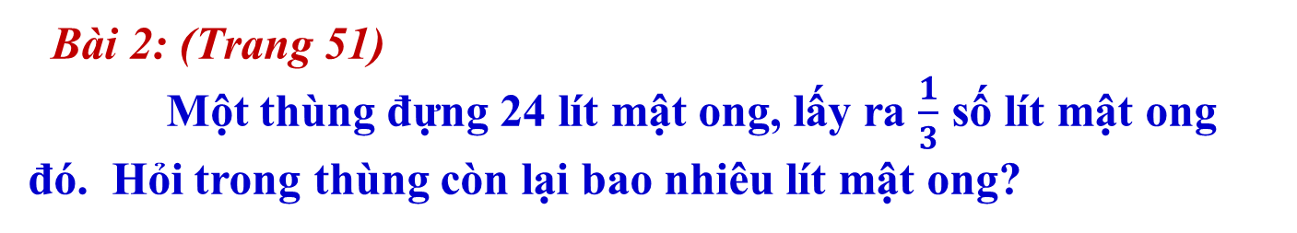
Bài 2: (Trang 51)
Một thùng đựng 24 lít mật ong, lấy ra $\frac{1}{3}$ số lít mật ong đó. Hỏi trong thùng còn lại bao nhiêu lít mật ong?
Tóm tắt
Bài giải
24 l mật ong
Số mật ong đã lấy ra là:
24 : 3 = 8 (l)
Số mật ong còn lại là:
24 – 8 = 16 (l)
Đáp số: 16 l mật ong
Còn lại: ?
Lấy ra

Slide 14

Bài 1: (Trang 52) Một bến xe có 45 ô tô. Lúc đầu có 18 ô tô rời bến, sau đó có thêm 17 ô tô nữa rời bến. Hỏi bến đó còn lại bao nhiêu ô tô?
Tóm tắt
45 ô tô
18 ô tô
17 ô tô
Còn lại: ?

Slide 15
Bài giải
Cách 1 :
Lúc đầu số ô tô còn lại là :
45 – 18 = 27 (ô tô)
Lúc sau số ô tô còn lại là :
27 – 17 = 10 (ô tô)
Đáp số: 10 ô tô
Cách 2 :
Cả hai lần số ô tô rời bến là :
18 + 17 = 35 (ô tô)
Số ô tô còn lại là :
45 – 35 = 10 (ô tô)
Đáp số: 10 ô tô

Slide 16



Toán học vui

Slide 17

Bài toán vui:
A. 21m B. 12m C. 6m
Đã bán số vải là: 18 : 3 = 6 (m)
Cuộn vải còn lại dài là: 18 – 6 = 12 (m)

Slide 18

Bài toán vui:
A. 8 quả B. 20 quả C. 15 quả
Số quả bưởi là: 5 x 3 = 15 (quả)
Có tất cả số quả cam và bưởi là:
5 + 15 = 20 (quả)

Slide 19
Bài toán vui:
Cửa hàng lắp ráp xích lô. Nhập về một lúc 2 loại lốp xe
Loại 1: 40 chiếc
Loại 2: 50 chiếc
Đem số lốp này lắp đủ mấy xe?
(Biết mỗi xích lô có 3 bánh xe)
Có tất cả số lốp xe là: 40 + 50 = 90 (chiếc)
Lắp được số xe xích lô là: 90 : 3 = 30 (xe)
Lắp đủ 30 xe xích lô
Trả lời:……………………………………

Slide 20
Bài toán vui:
Trên đồi có 145 cây thông. Số cây xoan gấp 4 lần số cây thông. Hỏi trên đồi có tất cả bao nhiêu cây?
A. 725 cây B. 580 cây C. 15 quả
Số cây xoan là: 145 x 4 = 580 (cây)
Trên đồi có tất cả số cây là: 580 + 145 = 725 (cây)

Slide 21


Chúc các con học giỏi!

